Slide 1
UNIVERSIDAD INTERNACIONAL DEL ECUADOR
INTEGRANTES: Paul Ocampo Ríos
Rony Fabián Espinoza
Ángel Torres
Bryan Piedra
Diego Castro
Tema:
Aplicación de escritorio que resuelve Ecuaciones Diferenciales por el Método de Euler

Slide 2
Introducción
El Método de Euler o de las Tangentes constituye el primer y más sencillo ejemplo de método numérico para la resolución de un problema de valor inicial:
Y’ = f(x, y), y(x₀) = y₀
Donde suponemos además que se verifican las hipótesis del Teorema de Picard, y en consecuencia existe solución única para el problema. Interpretando la e.d.o. y = f(x, y) como un campo de direcciones en el plano x − y y la condición inicial y(x₀) = y₀ como un punto (x₀, y₀) de dicho plano, podemos aproximar la función solución y(x) por medio de la recta tangente a la misma que pasa por ese punto:
y(x) = y₀ + f(x₀, y₀)(x − x₀)

Slide 3
Objetivos:
Objetivo Principal:
Resolver una aplicación de escritorio que me permita desarrollar Ecuaciones Diferenciales por el Método de Euler.
Objetivos Específicos:
Dar a conocer el concepto de Ecuaciones Diferenciales por el método de Euler y cómo se desarrollan a futuros estudiantes de la materia de Ecuaciones diferenciales.
Dar a conocer como emplear en programación en Java lo que es Ecuaciones Diferenciales por el Método de Euler.

Slide 4
Alcance
El proyecto se centra en realizar una aplicación de escritorio que nos permita desarrollar Ecuaciones Diferenciales por el Método de Euler en Netbeans por medio de quema de código.
En Primer lugar debemos conocer muy bien el concepto de que es una Ecuación Diferencial por el Método de Euler y cómo desarrollarla.
En Segundo Lugar debemos conocer lo que es Java y como programar en él.
Por último debemos realizar la aplicación de escritorio y ponerla a prueba y ver que errores nos presenta para corregirlos y a futuro mejorarla.

Slide 5
Metodología
Para el problema de valor inicial
y’ = 0.2xy, Y(l) = 1
Utilice el método de Euler a fin de obtener una aproximación a y (1.5) con h = 0.1 primero y
después h = 0.05.
SOLUCIÓN
Primero identificamos f(x, y) = 0.2xy, de modo que la ecuación viene a ser
Yn+1 = yn + h(0.2xnyn).
Entonces, cuando h = 0.1,
y1 = yo + (0.1)(0.2x0y0) = 1 + (0.1)[0.2(1)(1)] = 1.02,
Que es un estimado del valor de y (1.1); sin embargo, si usamos h = 0.05, se necesitan dos
iteraciones para llegar a 1.1. En este caso,
y1 = 1 + (0.05)[0.2(1)(1)] = 1.01
y2 = 1.01 + (0.05)[0.2(1.05)(1.01)] = 1.020605.
Observamos que y1 =y( 1.05), y que y2 = y(l.1). En las tablas se ven los resultados
del resto de los cálculos. Cada resultado está redondeado a cuatro decimales.

Slide 6
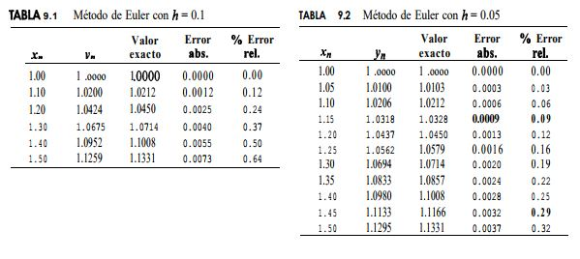

Slide 7
Requerimientos del software a construir.
Requerimientos No Funcionales
Para un mejor funcionamiento del sistema se requiere un PC con una capacidad de RAM de 2GB o mayor.
Los usuarios deberán contar con la plataforma JAVA y Netbeans instalada en su(s) computador(es).
Se debe disponer de periféricos disponibles (mouse y teclado) para un adecuado uso del software.
Requerimientos Funcionales
El sistema deberá permitir resolver E.D.O. por el método de Euler.
El sistema deberá permitir al usuario ingresar la ecuación a ser desarrollada.
El sistema deberá permitir usar código abierto.

Slide 8
Tipo de aplicación y las tecnologías a usar.
El tipo de Aplicación será de escritorio o Desktop
2. Las tecnologías al usar serán Java
3. Netbeans

Slide 9
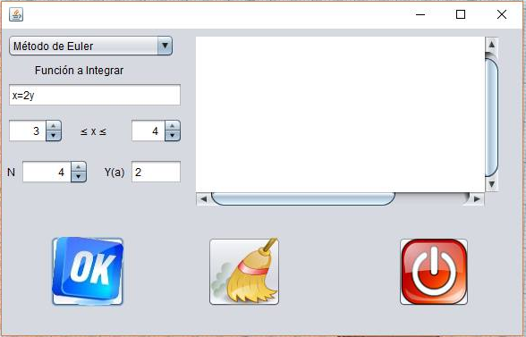
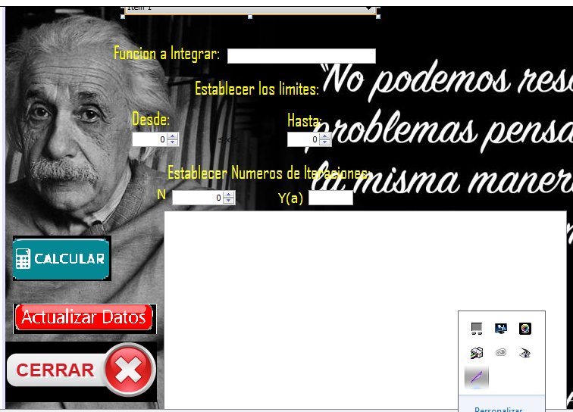
Definición de pantallas

Slide 10


